Slide 1
유니스크-UNISK
캡스톤 디자인 G조
20154308 이은진
20154307 김보령
20154228 정혜수
20154227 김다현

Slide 2
목차
유니스크
피드백 사항
이번주 진행사항
다음주 진행 목표

Slide 3
1. 피드백 사항

Slide 4
1
피드백 사항
QR로 이용해 웹페이지에 접속하여 결제하는 부분에 대해서
->유효한 웹사이트에 경우 2checkout라는 회사에서 계정과 도메인이 허락된 사이트를 연결하면 30일이내에 서류심사를 거쳐 판매가 가능할 수 있게 됩니다.
->결과적으로 실제 웹페이지 상에서 결제 서비스가능은 하나 사업자 등록을 해야 하므로 실제 결제 직전까지의 과정까지 완료하였습니다.
->다른 방법으로는 시중에 사용되는 포스기와 연결가능 여부를 찾아보았는데, POSS데모 프로그램은 있으나 실제로 사용할 수 없음으로 QR코드로 결제모드는 이것으로 마치게 되었습니다.

Slide 5
2. 이번주 진행사항

Slide 6
2-1
이번주 진행 사항
하드웨어 제작
1. 리니어 레일과 아두이노 구동
2. 블루투스 센서모듈과 아두이노 연결
소프트웨어 제작
1. 키오스크 앱안에 음성안내 파일 추가

Slide 7
2-1
리니어 레일 구동
동작원리
아두
이노
명령어
입력
키오스크
화면

Slide 8
2-1
리니어 레일 구동
아두이노와
연결과정

Slide 9
2-1
리니어 레일 구동
구동 영상

Slide 10
2-2
블루투스 연동
동작 원리

Slide 11
2-2
블루투스 연동
아두이노와
연결과정

Slide 12
2-2
블루투스 연동
구동 영상

Slide 13
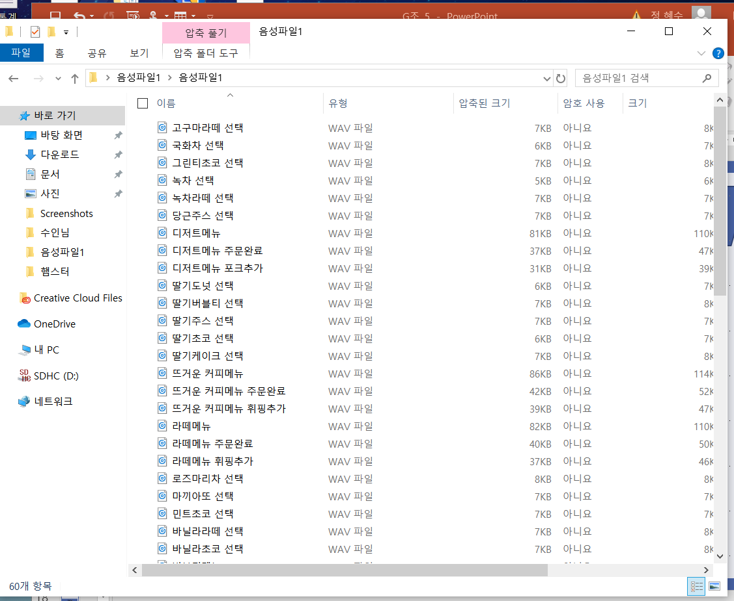
2-3
안내 음성 추가

Slide 14
2-2
Github 업로드

Slide 15
3. 다음주 진행계획

Slide 16
3-1
다음주 진행 계획
하드웨어 제작
1. 적외선 센서를 이용한 구동
2. 아두이노 & 블루투스 센서 모듈 연결
소프트웨어 제작
1. 앱 상에서 장바구니 만들기

Slide 17
3-2
전체 개발 일정
내 용 | 개발 일정
 | 1 | 2 | 3 | 4 | 5 | 6 | 7 | 8 | 9 | 10 | 11 | 12 | 13 | 14 | 15
주제선정 및 기초 자료 수집
하드웨어 구축
소프트웨어 개발
구현 및 테스트
보고서 작성 및 결과 발표

Slide 18
Q & A

Slide 19
THANK YOU

